Slide 1
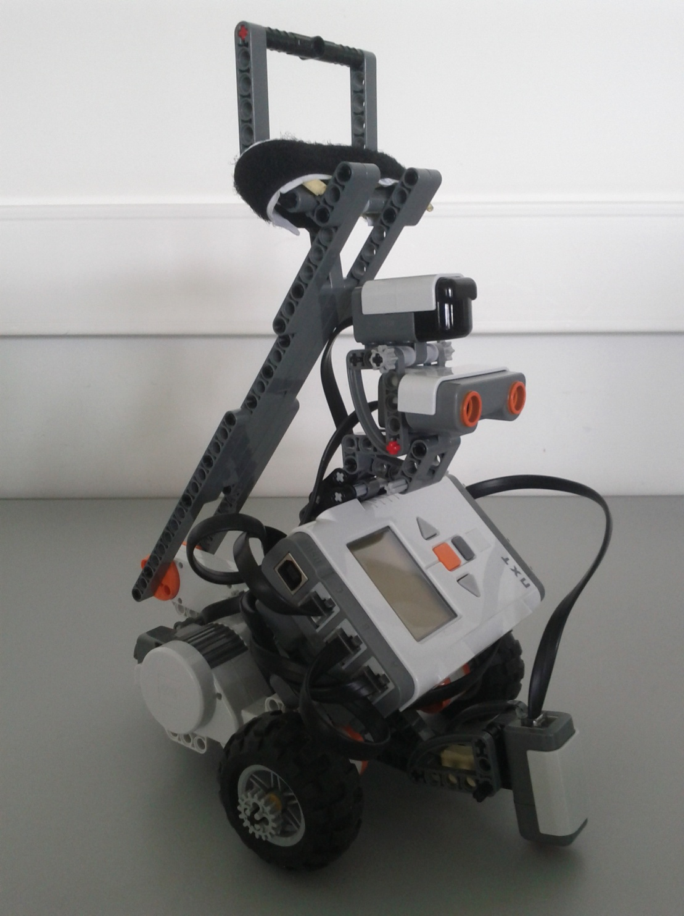
P&O Computerwetenschappen
team Zilver
Sam Gielis
Sophie Marien
Toon Nolten
Nele Rober
Gerlinde Van Roey
Maxim Van Mechelen
Notes:
Persoon 1
Hallo, wij zijn team Zilver. Wij gaan vertellen over ons project.

Slide 2
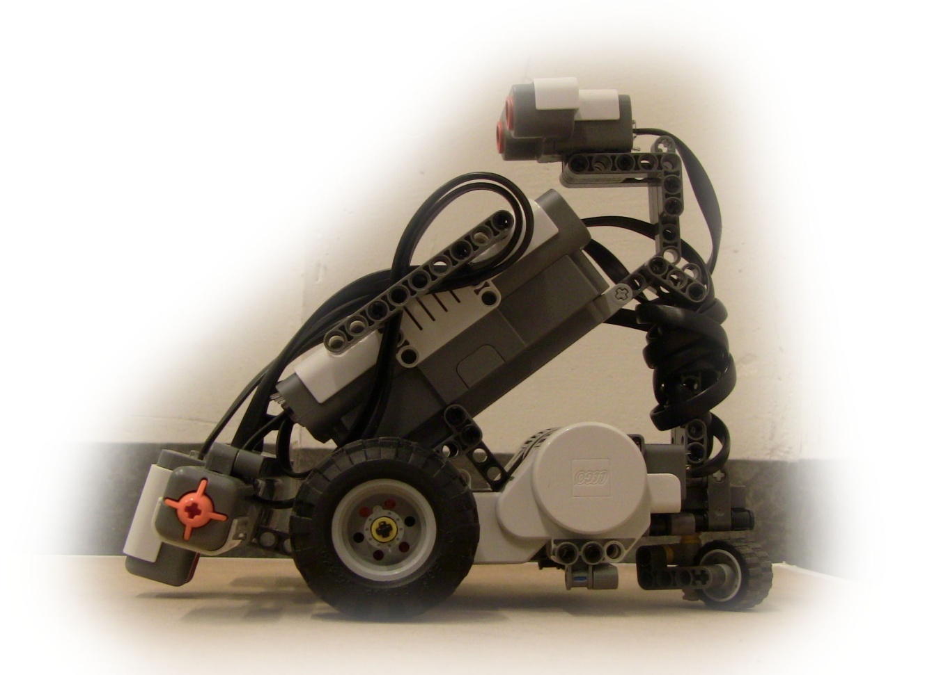
Inhoud
Bouw
Algoritmes
Behaalde resultaten
Werken in groep
Besluit
KULeuven 2012-2013 P&O Computerwetenschappen - Team Zilver 2
Notes:
Persoon 1
Eerst bouw robot toelichten. Vervolgens ….

Slide 3
Bouw
Schep
Om voorwerp op te heffen en wip neer te halen
voorzien van klittenband
Via motor opgehoffen
robot korter
voorwerp sleept niet over de grond
infraroodsensor
Gebruikt om wip te detecteren
Breder ontwerp
robot is stabieler
Vangt schok beter op wanneer wip neervalt
Lichsensor
Vast met scharnier voor wip
KULeuven 2012-2013 P&O Computerwetenschappen - Team Zilver 3

Slide 4
Algoritmes
Wip
Samenvoegen doolhoven
Teamgenoot bereiken
Robot detectie
Aanpassingen algoritmes semester I
KULeuven 2012-2013 P&O Computerwetenschappen - Team Zilver 4
Notes:
Persoon 3
1e Algoritme uitleggen adhv de prentjes
2e Algoritme uitleggen adhv de prentjes
waarom toch gekozen voor het eerste?
Problemen + hoe opgelost
Waarom om de zoveel tegels?
Link met volgende slide: een alternatief correctie algoritme

Slide 5
Algoritmes wip
Wip vermijden
Wip neerhalen met schep indien nodig
KULeuven 2012-2013 P&O Computerwetenschappen - Team Zilver 5

Slide 6
Algoritmes samenvoegen doolhoven
2 gemeenschappelijke tiles
Translatie 1: 1ste tile naar oorsprong (bij beide doolhoven)
Rotatie: tot 2de tile overeen komt met 2de tile van onze map
Translatie 2: 1ste tile doolhof 2 naar coördinaten 1ste tile doolhof 1
KULeuven 2012-2013 P&O Computerwetenschappen - Team Zilver 6

Slide 7
Algoritmes teamgenoot bereiken
Na elke tegel kortste pad opnieuw berekenen
Check of pad korter wordt
Indien niet: mogelijk in een loop
Willekeurig aantal seconden (tussen 0 en 10) wachten
KULeuven 2012-2013 P&O Computerwetenschappen - Team Zilver 7

Slide 8
Algoritmes collision detection
Met ultrasone sensor
Indien collision
verdergaan met volgende niet bezochte tile in queue
Geen tile meer in queue
robot rijdt naar random tile
KULeuven 2012-2013 P&O Computerwetenschappen - Team Zilver 8

Slide 9
Behaalde resultaten
Simulator
Werkt helemaal
Robot
werkte op collision detection na
KULeuven 2012-2013 P&O Computerwetenschappen - Team Zilver 9

Slide 10
Werken in groep
Vrij gelijk aan vorig semester
Sterktes team
ieder zijn eigen specialisatie: werk goed verdeeld
Een goede overeenkomst
Voldoende input van alle teamleden
niet veel tijd verliezen aan onnodige discussies
Zwaktes team
Tekortkomende documentatie
Te weinig overzicht (teveel specialisatie)
KULeuven 2012-2013 P&O Computerwetenschappen - Team Zilver 10

Slide 11
Besluit sterktes
GUI :
Onafhankelijke robot
Wip neerhalen
Robotdetectie via ultrasone sensor ipv wereldsimulatie
Mergen van mappen onafhankelijk startpositie tegenstander
Testen met simulator
verkenAlgoritme optimaliseren
Deadend prioriteit geven onderzocht
Evoluerende robot
Niet vasthouden aan vroeger ontwerp
Verslag
KULeuven 2012-2013 P&O Computerwetenschappen - Team Zilver 11

Slide 12
Besluit zwaktes
Niet opvangen van mislopen
Robot niet af (collision detection)
Foute interpretatie protocol (coördinaten)
Communicatie niet getest met andere teams
KULeuven 2012-2013 P&O Computerwetenschappen - Team Zilver 12

Slide 13
Bedankt voor uw aandacht
KULeuven 2012-2013 P&O Computerwetenschappen - Team Zilver 13

Slide 14
Filmpje
KULeuven 2012-2013 P&O Computerwetenschappen - Team Zilver 14

